Slide 1
Міністерство освіти та науки України
Вінницький національно технічний університет
Факультет машинобудування та транспорту
Кафедра технології підвищення зносостійкості
Дипломний проект на тему:
“ТЕХНОЛОГІЧНИЙ ПРОЦЕС ВІДНОВЛЕННЯ РОБОЧИХ ПОВЕРХОНЬ ВАЛА ВТОРИННОГО РЕДУКТОРА КС-180”
Виконав: ст. гр. 1ЗВ –14сп
Попов І.В.
Керівник: к.т.н. доц.
Шиліна О.П.

Slide 2
Мета роботи:
Метою дипломного проекту є розробка технологічного процесу та вибір оптимального способу відновлення вала вторинного редуктора КС-180.
В роботі поставленні такі задачі:
- аналіз конструкції та технологічності деталі;
- визначення типу ремонтного виробництва;
- вибір та технічне обґрунтування методів відновлення поверхонь деталей;
- формування маршруту технологічного процесу відновлення деталі;
- розрахунок та призначення режимів нанесення покриття;
- вибір та обґрунтування обладнання і джерел живлення;
- контроль якості обробки поверхонь;
- нормування операцій технологічного процесу.
- технологічний процес повинен відповідати охороні праці і навколишньому середовищі.
- причини втрати працездатності вторинного вала редуктора.
- моделювання конструктивної схеми установки автоматизованого відновлення
- розробка робочого місця
- техніко-економічне обґрунтування доцільності розробки способу відновлення зношених поверхонь вала вторинного

Slide 3
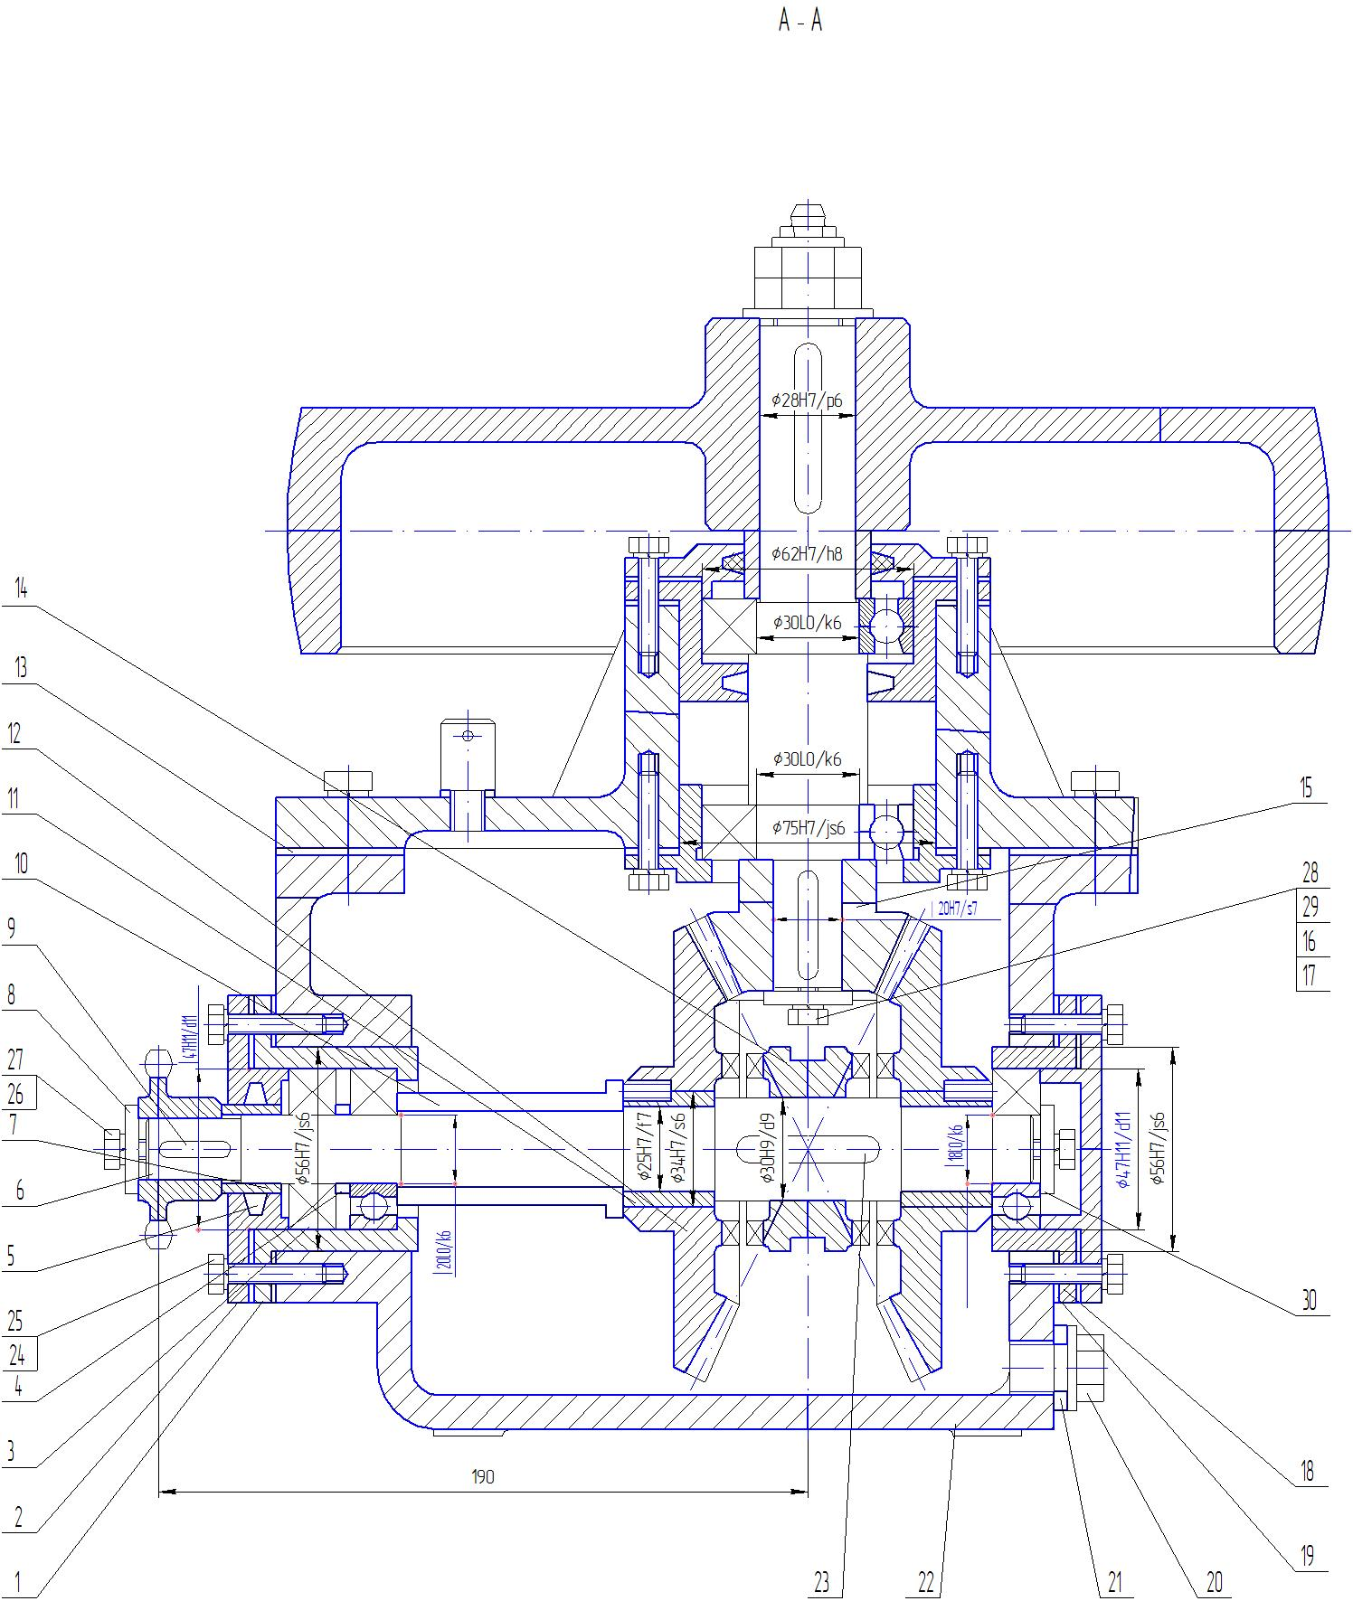
Вузл вала вторинного

Slide 4
Робоче креслення деталі

Slide 5
Ремонтне креслення

Slide 6
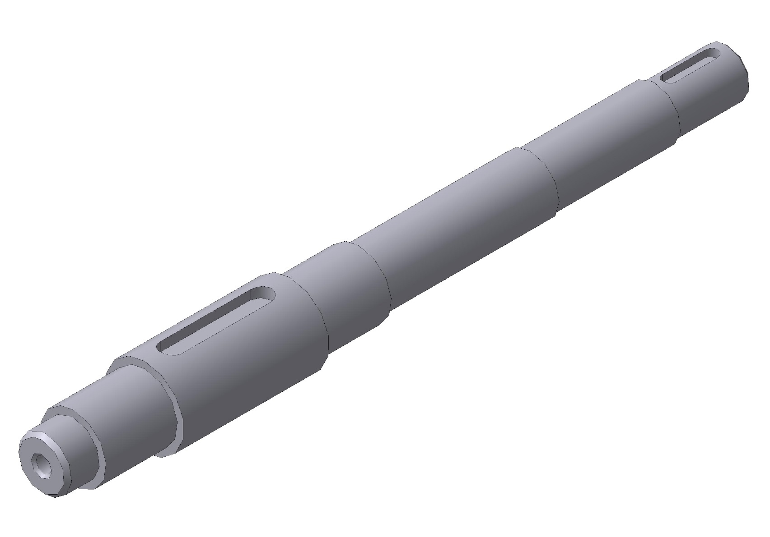
3D модель деталі

Slide 7
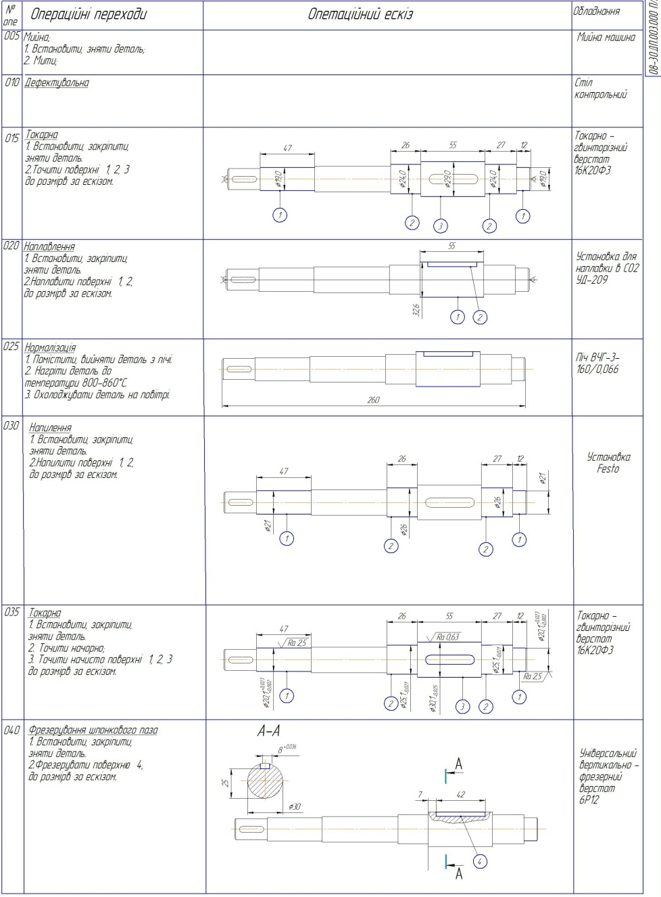
Маршрутна карта відновлення

Slide 8
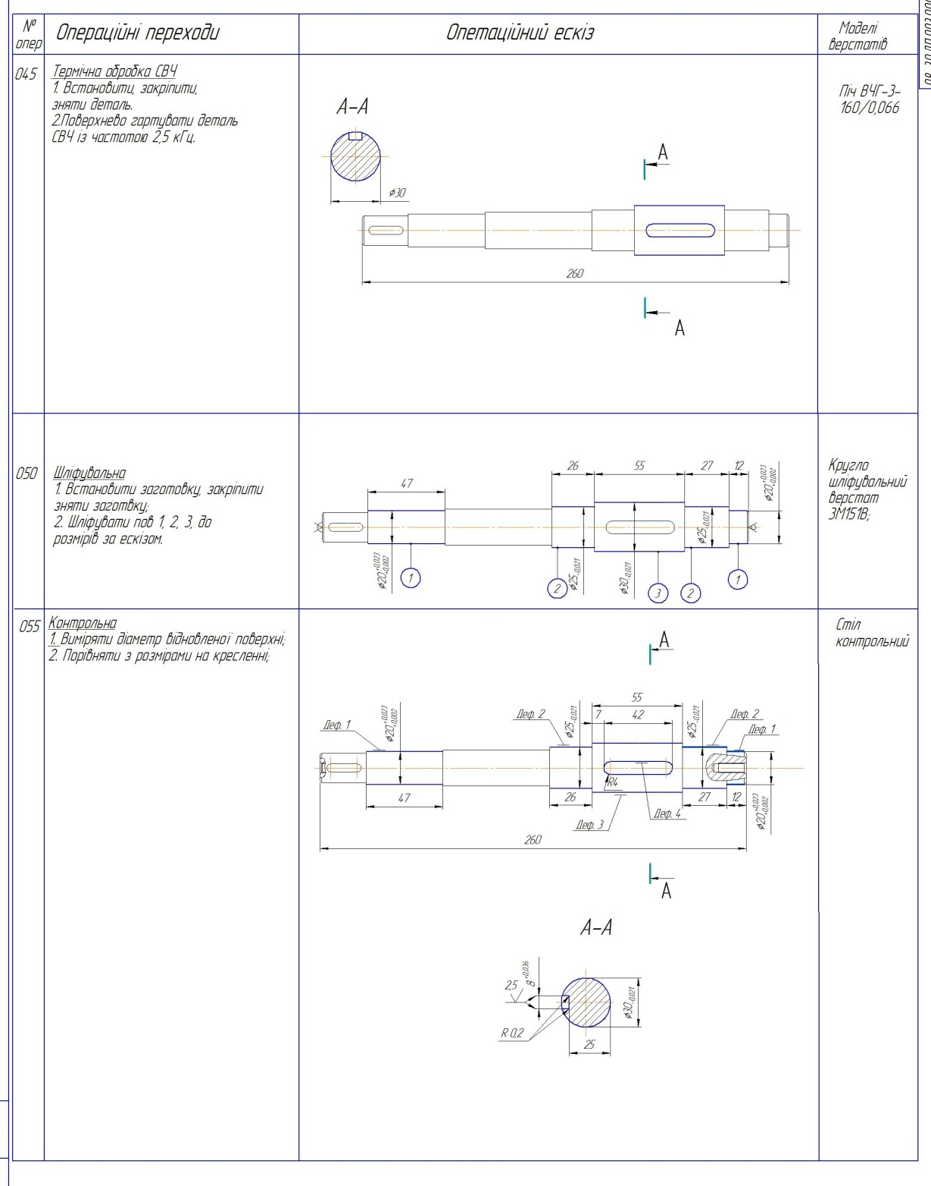

Slide 9
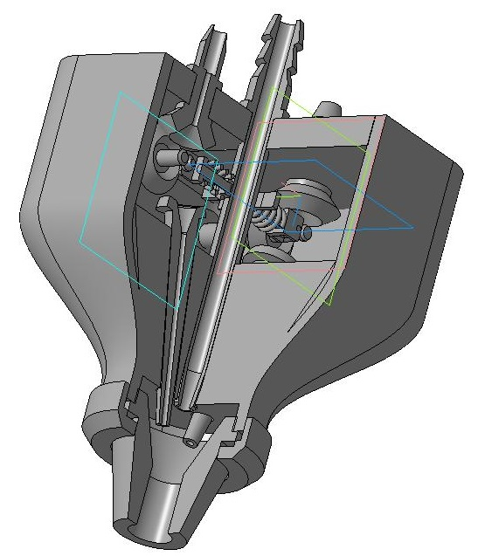
Моделювання конструктивної схеми установки автоматизованого відновлення

Slide 10
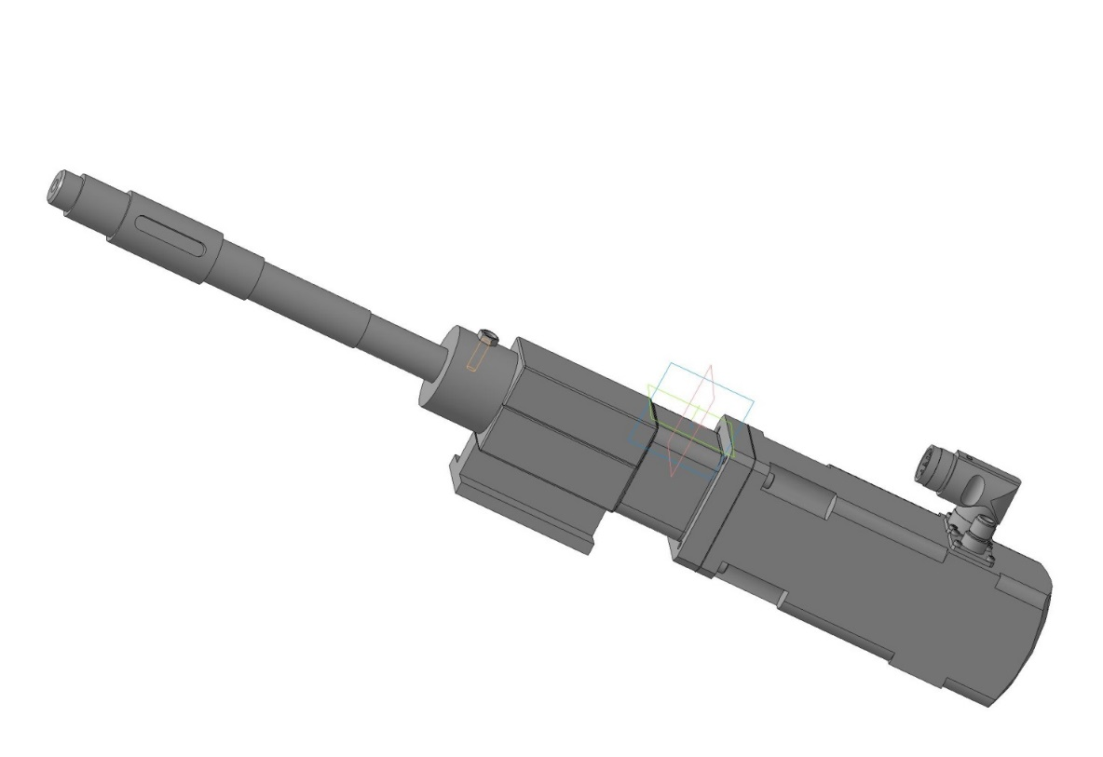
3D модель обертача установки з ЧПУ

Slide 11
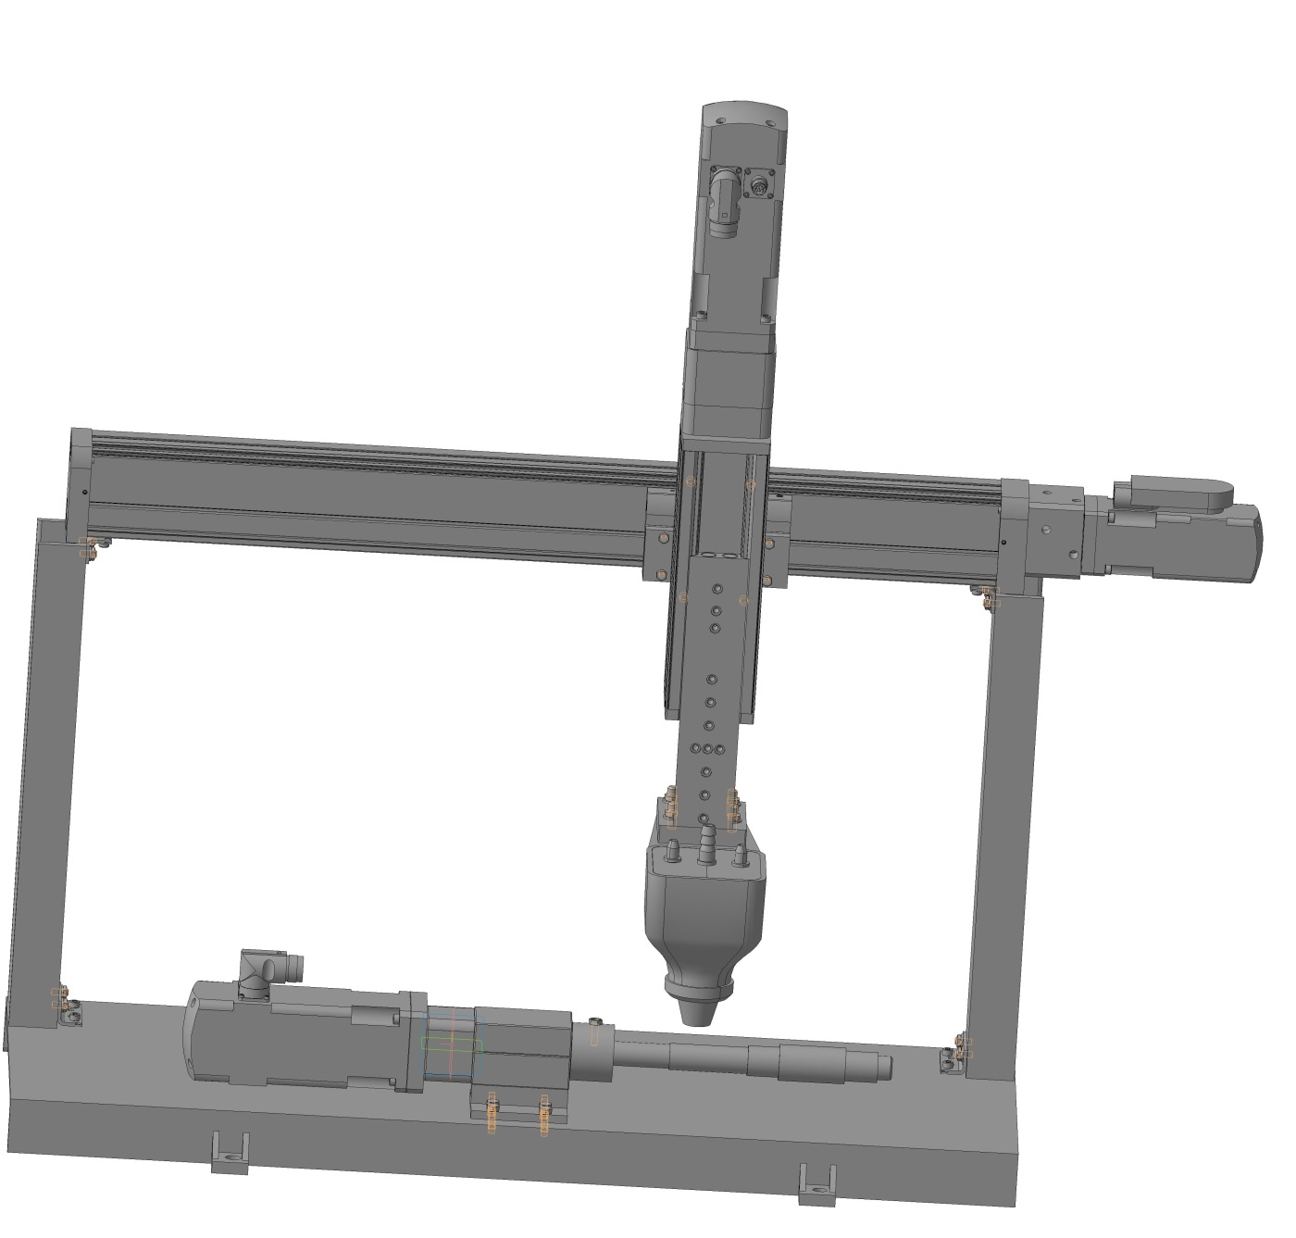
3D модель установки з числовим програмним керуванням для відновлення деталей

Slide 12
Вивчення структури наплавленого шару з метою встановлення взаємозв’язку між швикістю подачі проволки та формування структури наплавленого шару
Мета роботи – дослідження причини втрати працездатності вторинного вала редуктора;
Задачі,які вирішуються при дослідженнях:
Розгляд взаємозв’язку між швидкістю подачі проволки та формуванням форми та структури наплавленого шару.
Встановлення причин втрати працездатності вала вторинного редуктора;

Slide 13
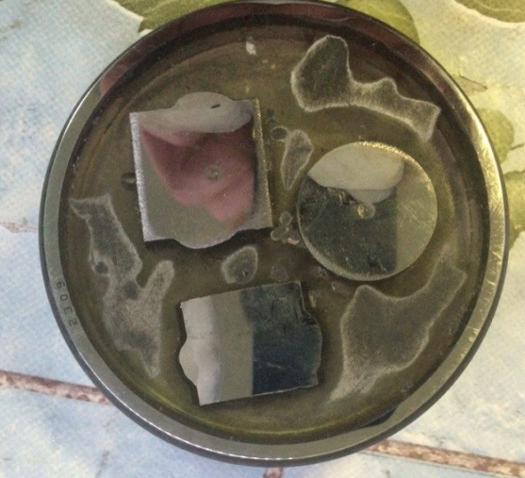
2
3
V_{пп1=} 129 м/год
V_{пп2=}113 м/год
1
Шліф наплавлений, відшліфований і протравлений ніталем;
1.- зразок наплавлений при швидкості подачі дроту V_{пп1} ;
2.- зразок наплавлений при швидкості подачі дроту V_{пп2} ;
3.- зразок основного металу

Slide 14
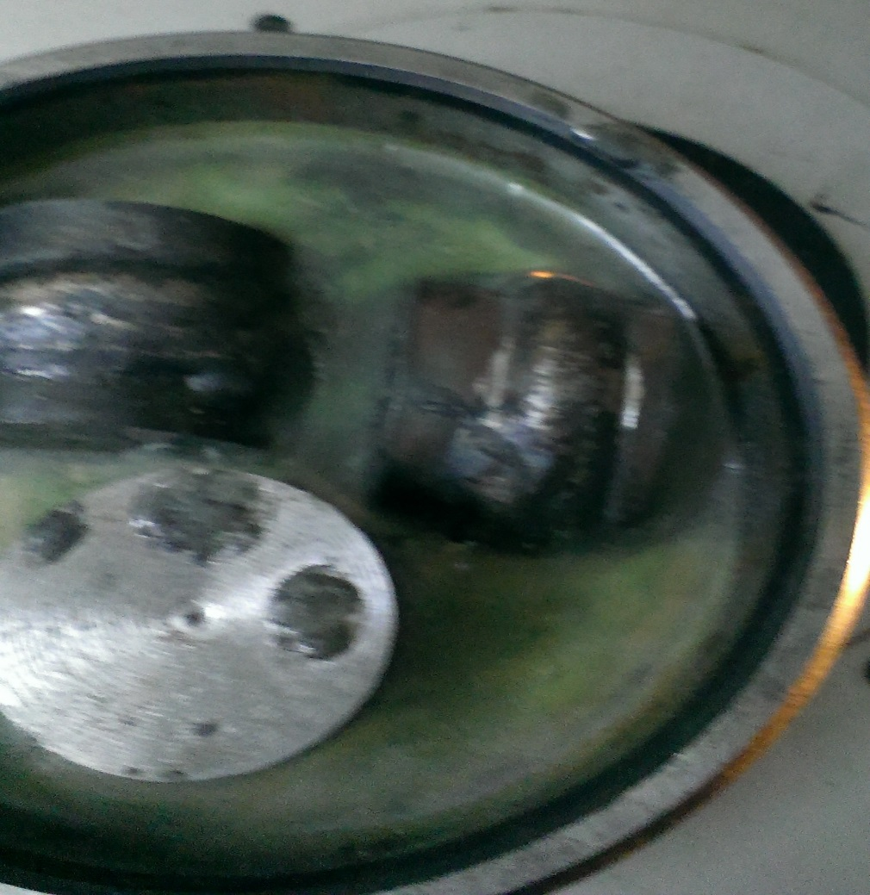
2
1
V_{пп1=} 129 м/год
V_{пп2=}113 м/год
3
Валики після наплавлення.
1.- зразок наплавлений при швидкості подачі дроту V_{пп1} ;
2.- зразок наплавлений при швидкості подачі дроту V_{пп2} ;
3.- зразок основного металу .

Slide 15
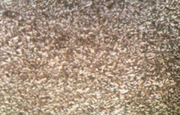
Структура основного металу сталі 40Х перед наплавлюваням (х100) Травлення ніталем

Slide 16

Структура наплавленного металу на сталь40Х проволокою Нп-30ХГСА (х100) Травлення ніталем.
Нижній підшар, що межує із матеріалом заготовки, має дрібнозернисту ферито-перлітну структуру із включеннями ледебуриту

Slide 17

Структура перехідної зони (х100) Травлення ніталем.
Середній шар (перехідна зона)

Slide 18

Структура зони термічного впливу (х100) Травлення ніталем;
Зона термічного впливу

Slide 20
Шляхом детального вивчення та аналізу різних методів відновленя в дипломному проекті було обгрунтовано метод відновлення вала вторинного редуктора КС-180 проведені такі етапи:
- досліджено причини втрати працездатності вторинного вала редуктора;
- розроблено робоче креслення вала вторинного редуктора;
- розробленого і розраховано технологічний процес відновлення;
- визначено режими для наплавлення вала вторинного;
- моделювання конструктивної схеми установки автоматизованого відновлення.
Висновки

Slide 21
Дякую за увагу!

